Slide 1
Examens en EPS
Session 2021
Dossiers de rentrée
Collèges
Inspection Pédagogique Régionale d’ E.P.S.
Académie d’Orléans-Tours.

Slide 2
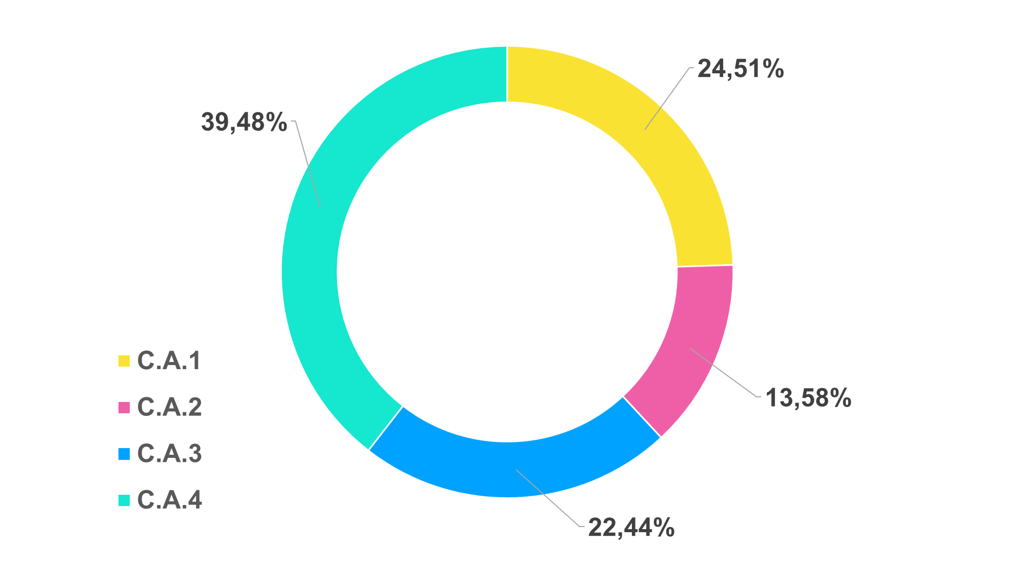
CHAMPS D’APPRENTISSAGE PROGRAMMÉS
COL
2020-2021
Niveau académique
Ventilation des champs d’apprentissage programmés en 2020-2021

Slide 3
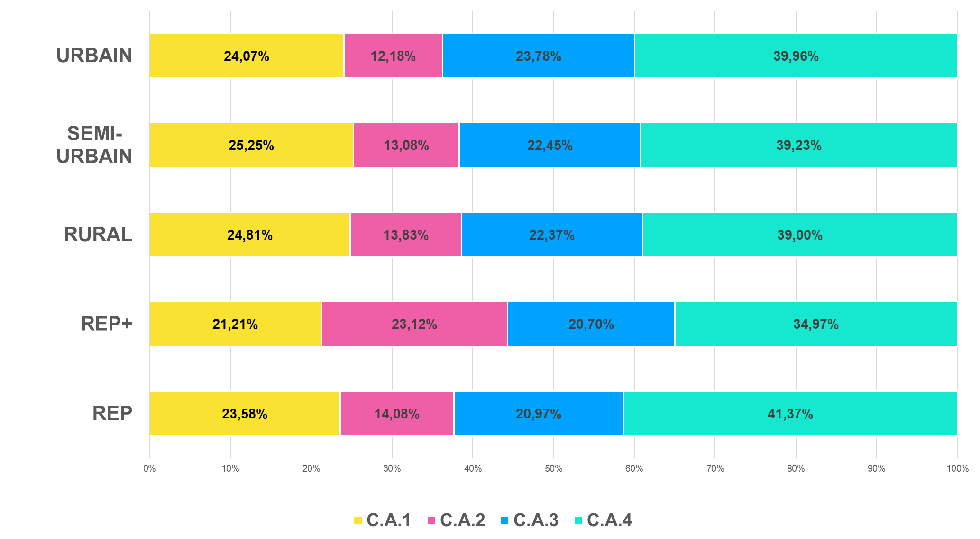
CHAMPS D’APPRENTISSAGE PAR TYPE D’ÉTABLISSEMENT
COL
2020-2021
Niveau académique
Ventilation des champs d’apprentissage programmés en 2020-2021 selon le type d’établissement

Slide 4
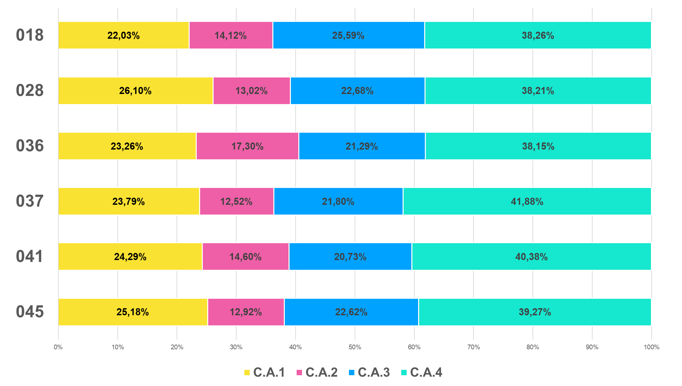
CHAMPS D’APPRENTISSAGE PAR DÉPARTEMENT
COL
2020-2021
Niveau Départemental
Ventilation des champs d’apprentissage programmés en 2020-2021 selon le département

Slide 5
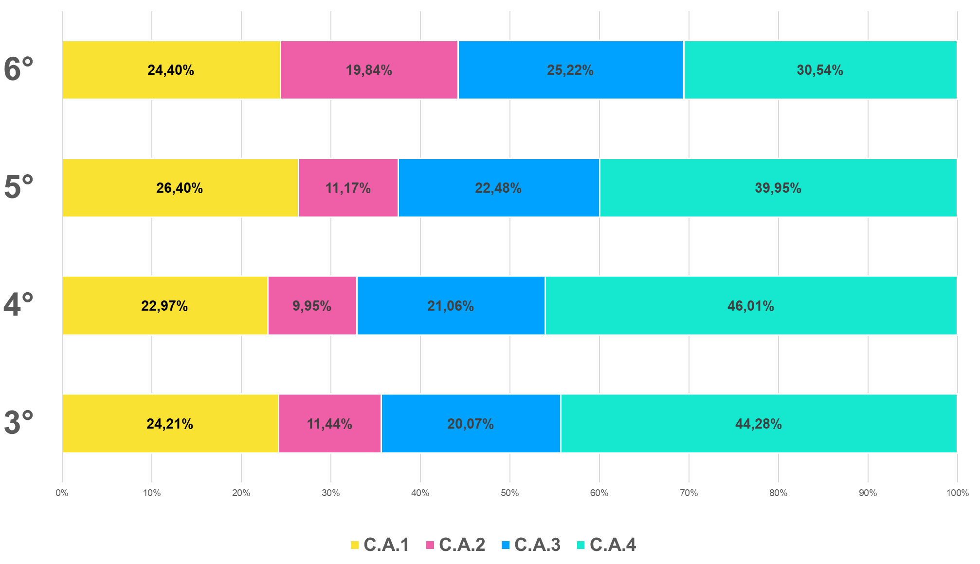
CHAMPS D’APPRENTISSAGE PAR NIVEAU DE CLASSE
COL
2020-2021
Au plan académique
Ventilation des champs d’apprentissage programmés en 2020-2021 par niveau

Slide 6
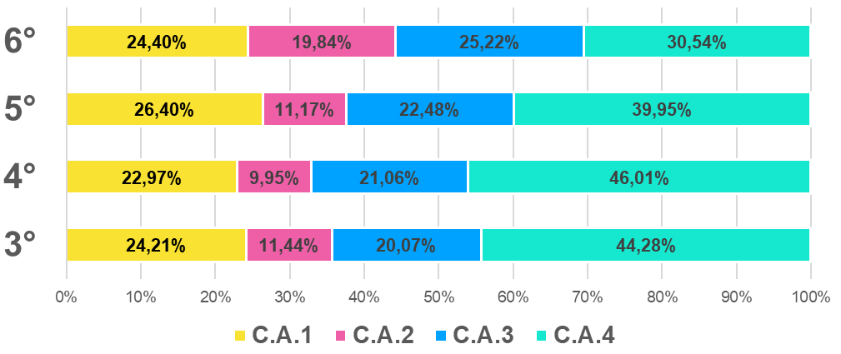
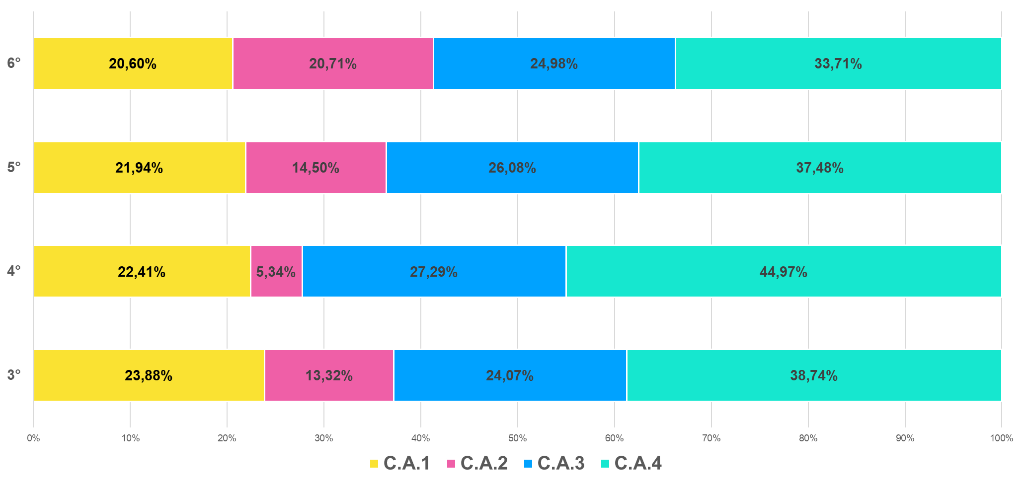
CHAMPS D’APPRENTISSAGE PAR NIVEAU DE CLASSE
COL
2020-2021
Au plan départemental: 18
CHER

Slide 7
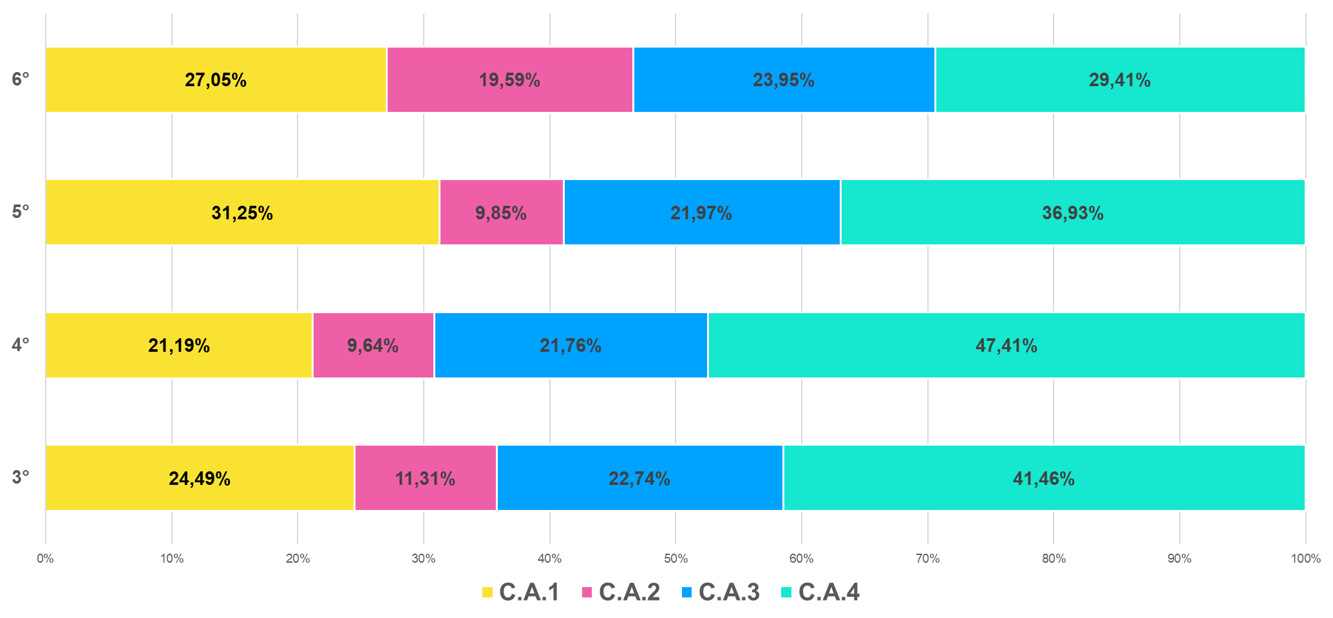
CHAMPS D’APPRENTISSAGE PAR NIVEAU DE CLASSE
COL
2020-2021
Au plan départemental: 28
EURE ET LOIR

Slide 8
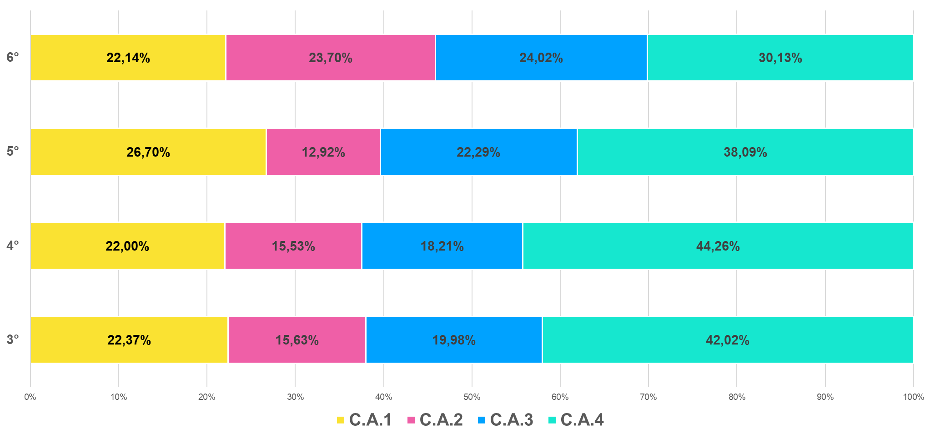
CHAMPS D’APPRENTISSAGE PAR NIVEAU DE CLASSE
COL
2020-2021
Au plan départemental: 36
INDRE

Slide 9
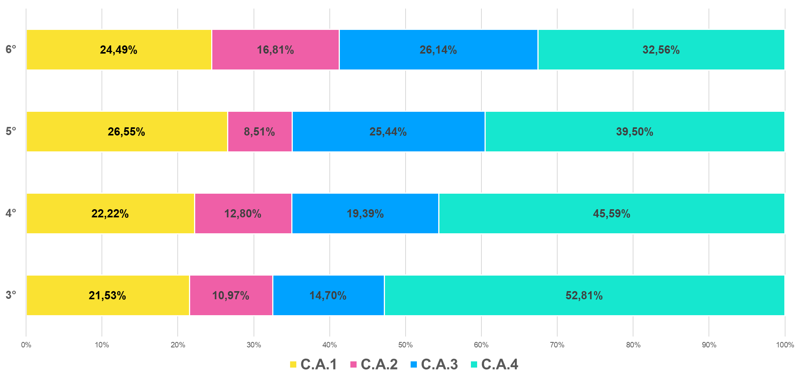
CHAMPS D’APPRENTISSAGE PAR NIVEAU DE CLASSE
COL
2020-2021
Au plan départemental: 37
INDRE ET LOIRE

Slide 10
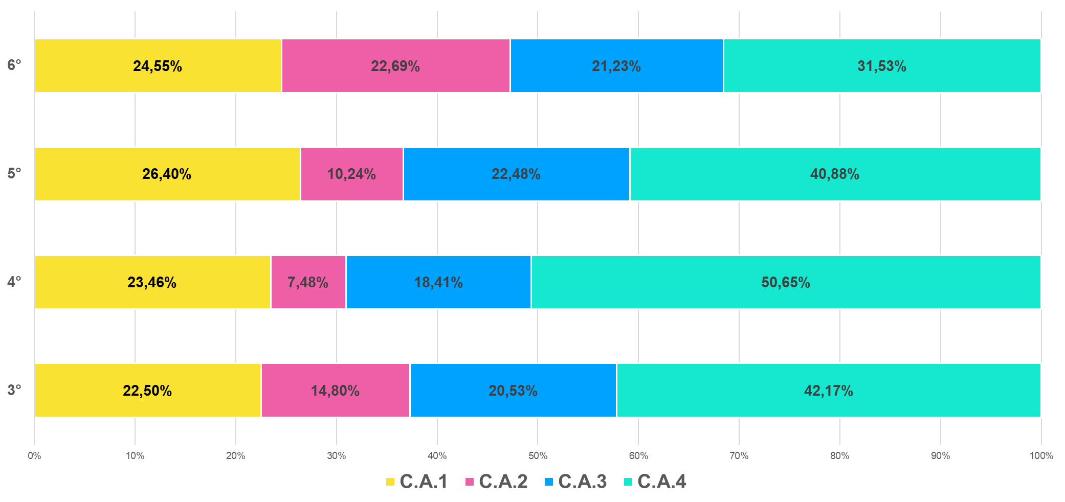
CHAMPS D’APPRENTISSAGE PAR NIVEAU DE CLASSE
COL
2020-2021
Au plan départemental: 41
LOIR ET CHER

Slide 11
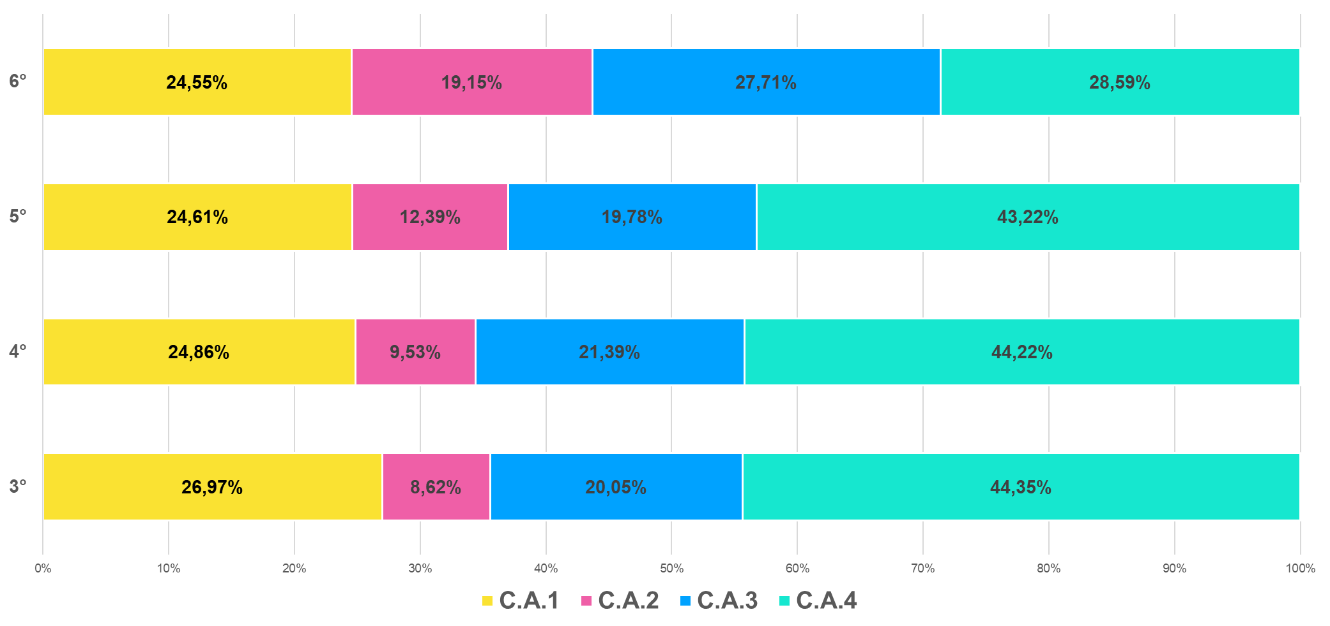
CHAMPS D’APPRENTISSAGE PAR NIVEAU DE CLASSE
COL
2020-2021
Au plan départemental: 45
LOIRET

Slide 12
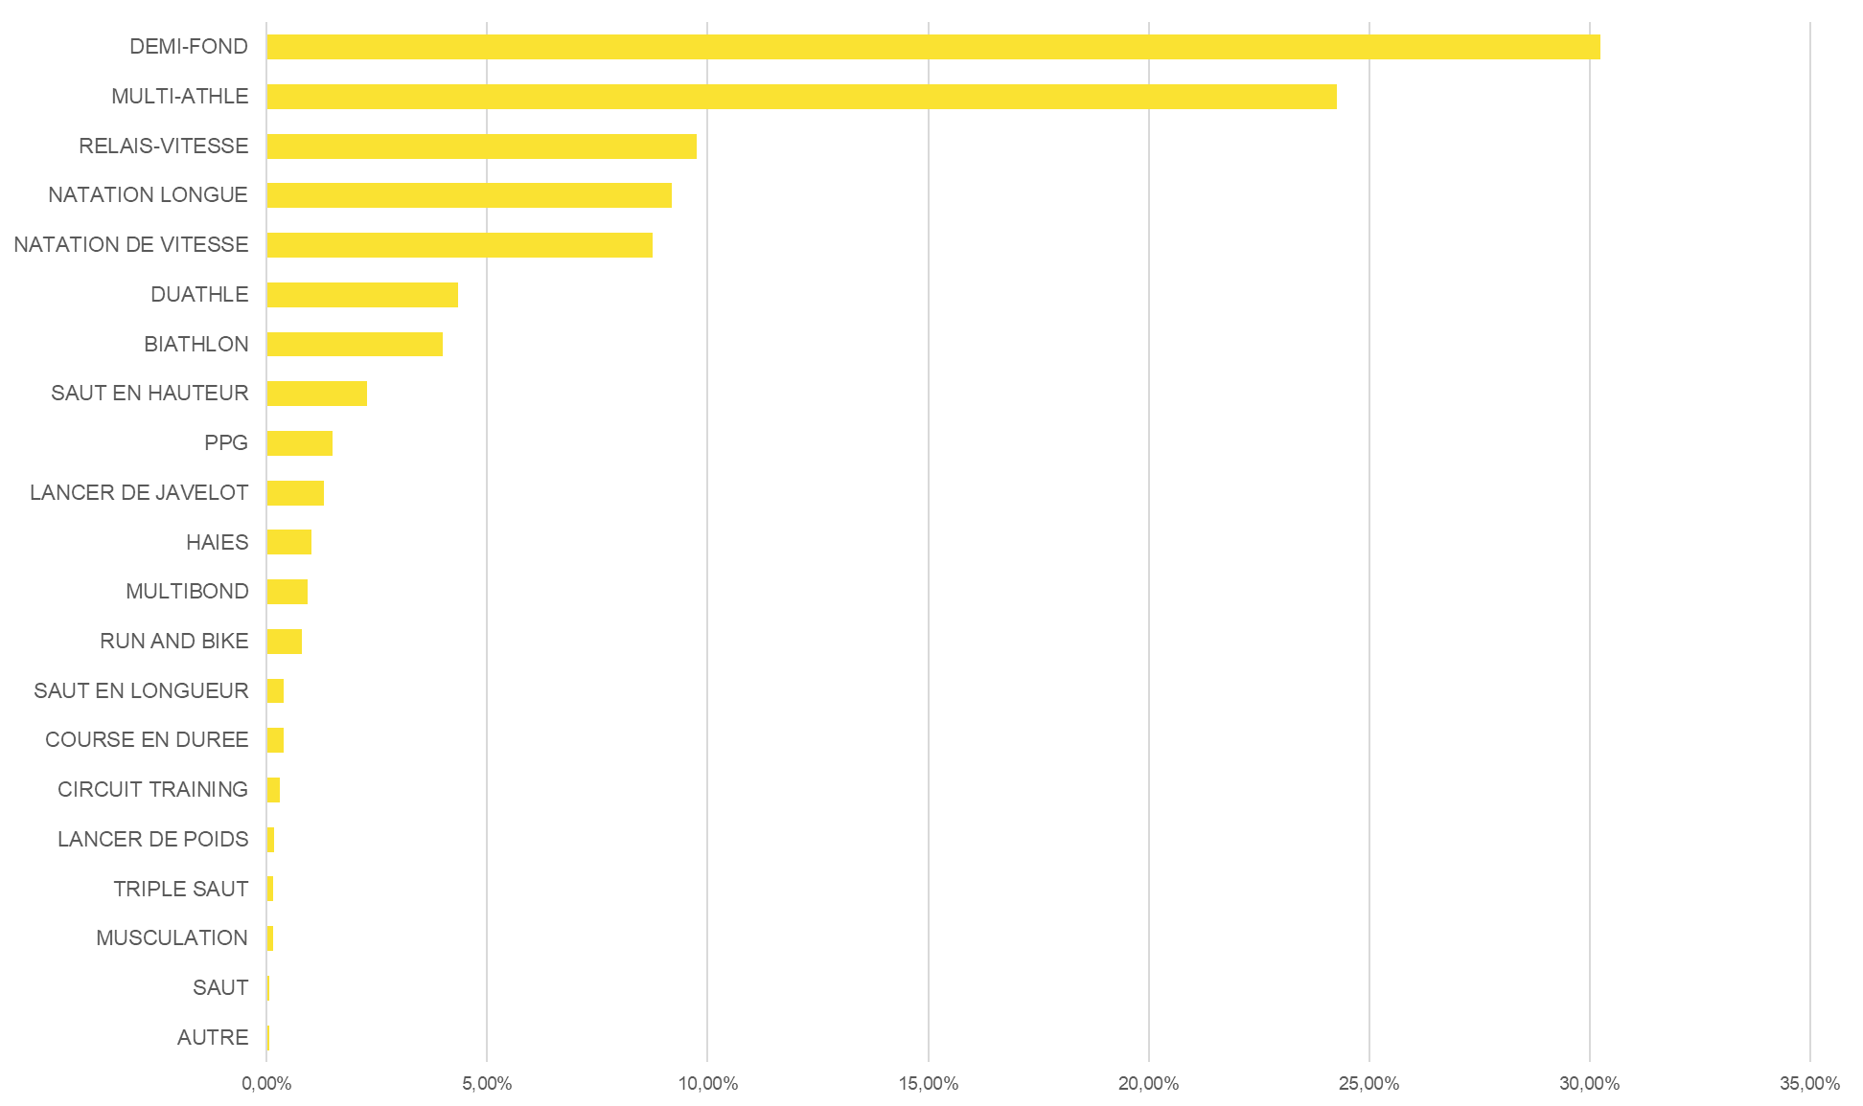
APSA PAR CHAMPS D’APPRENTISSAGE N°1
COL
2020-2021
Niveau académique
Ventilation des APSAS programmées au niveau académique
CHAMPS D’APPRENTISSAGE N°1

Slide 13
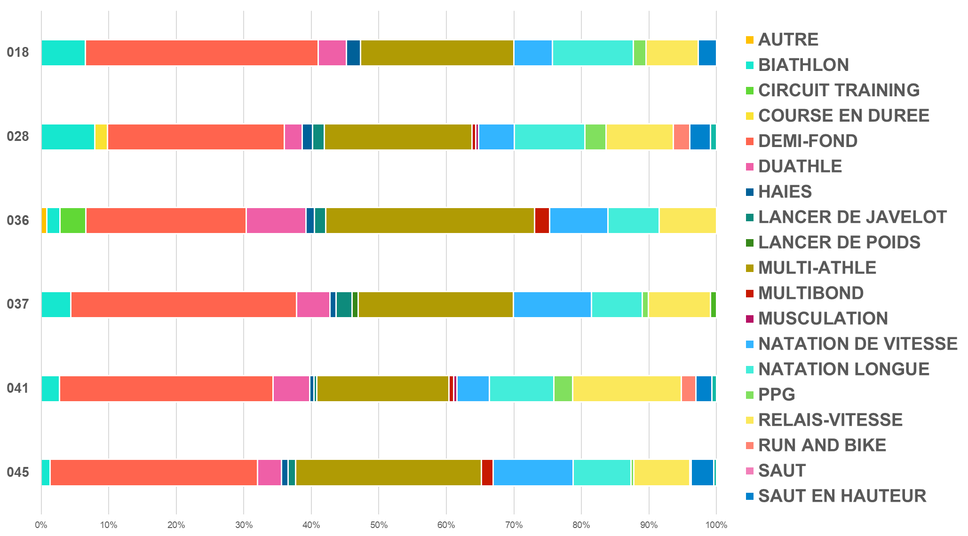
APSA PAR CHAMPS D’APPRENTISSAGE N°1
COL
2020-2021
Niveau départemental
Ventilation des APSAS programmées au niveau départemental
CHAMPS D’APPRENTISSAGE N°1

Slide 14
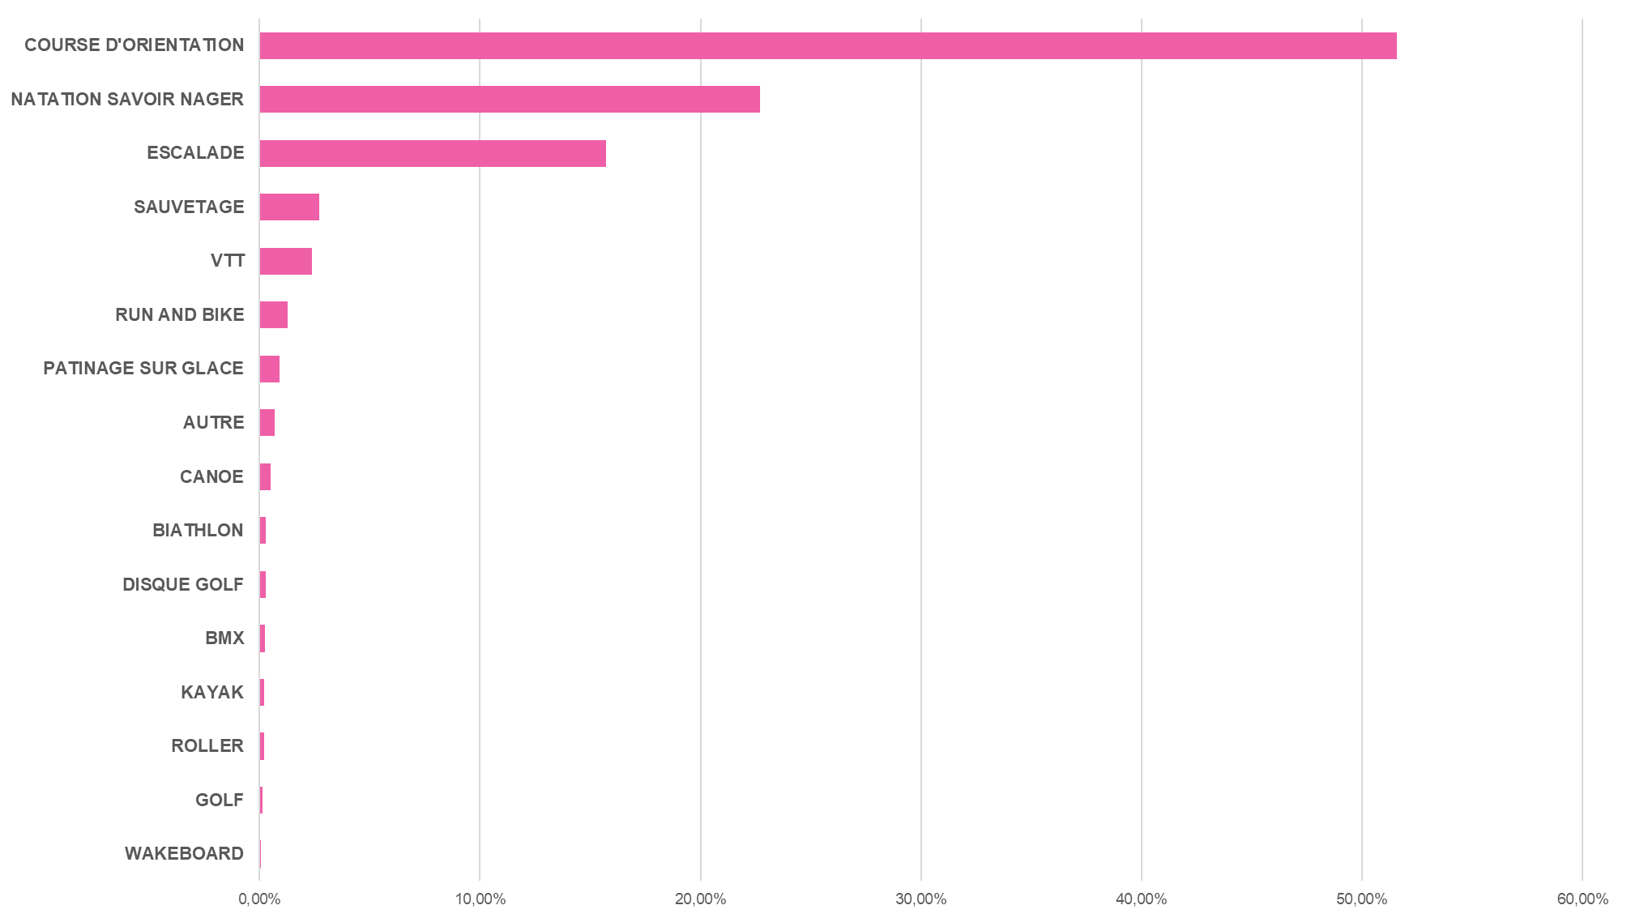
APSA PAR CHAMPS D’APPRENTISSAGE N°2
COL
2020-2021
Niveau académique
Ventilation des APSAS programmées au niveau académique
CHAMPS D’APPRENTISSAGE N°2

Slide 15
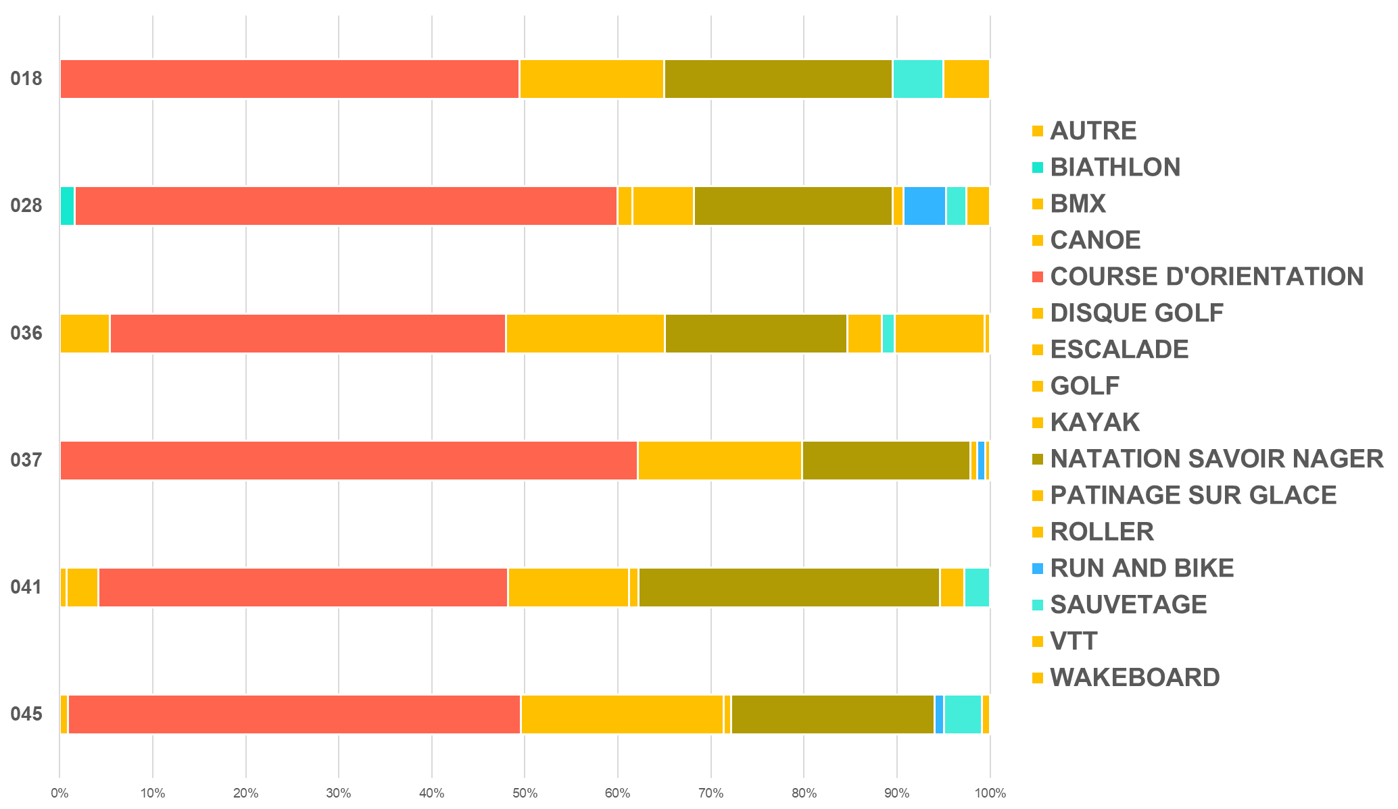
APSA PAR CHAMPS D’APPRENTISSAGE N°2
COL
2020-2021
Niveau départemental
Ventilation des APSAS programmées au niveau départemental
CHAMPS D’APPRENTISSAGE N°2

Slide 16
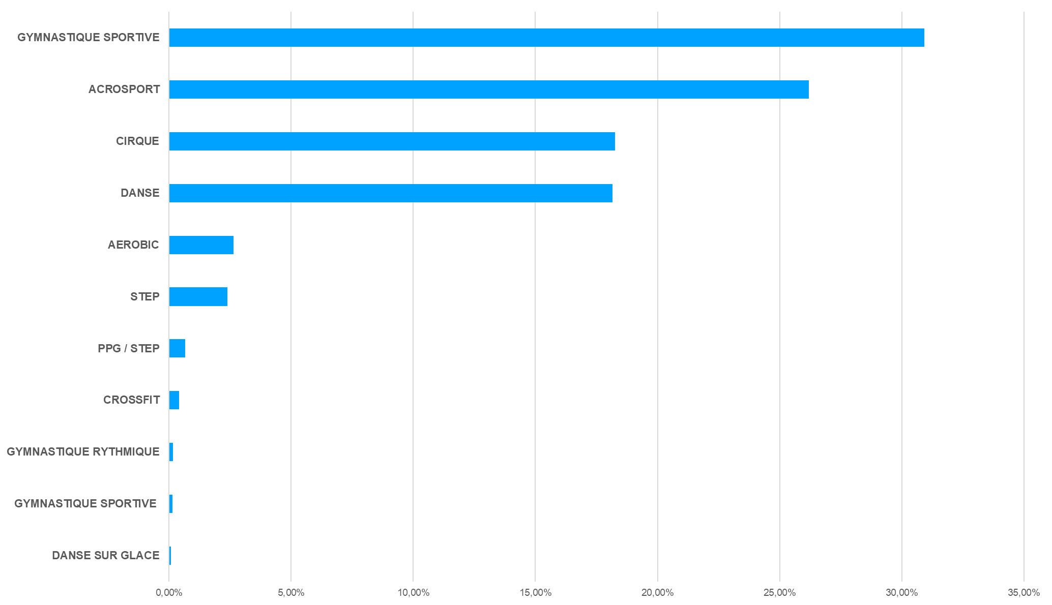
APSA PAR CHAMPS D’APPRENTISSAGE N°3
COL
2020-2021
Niveau académique
Ventilation des APSAS programmées au niveau académique
CHAMPS D’APPRENTISSAGE N°3

Slide 17
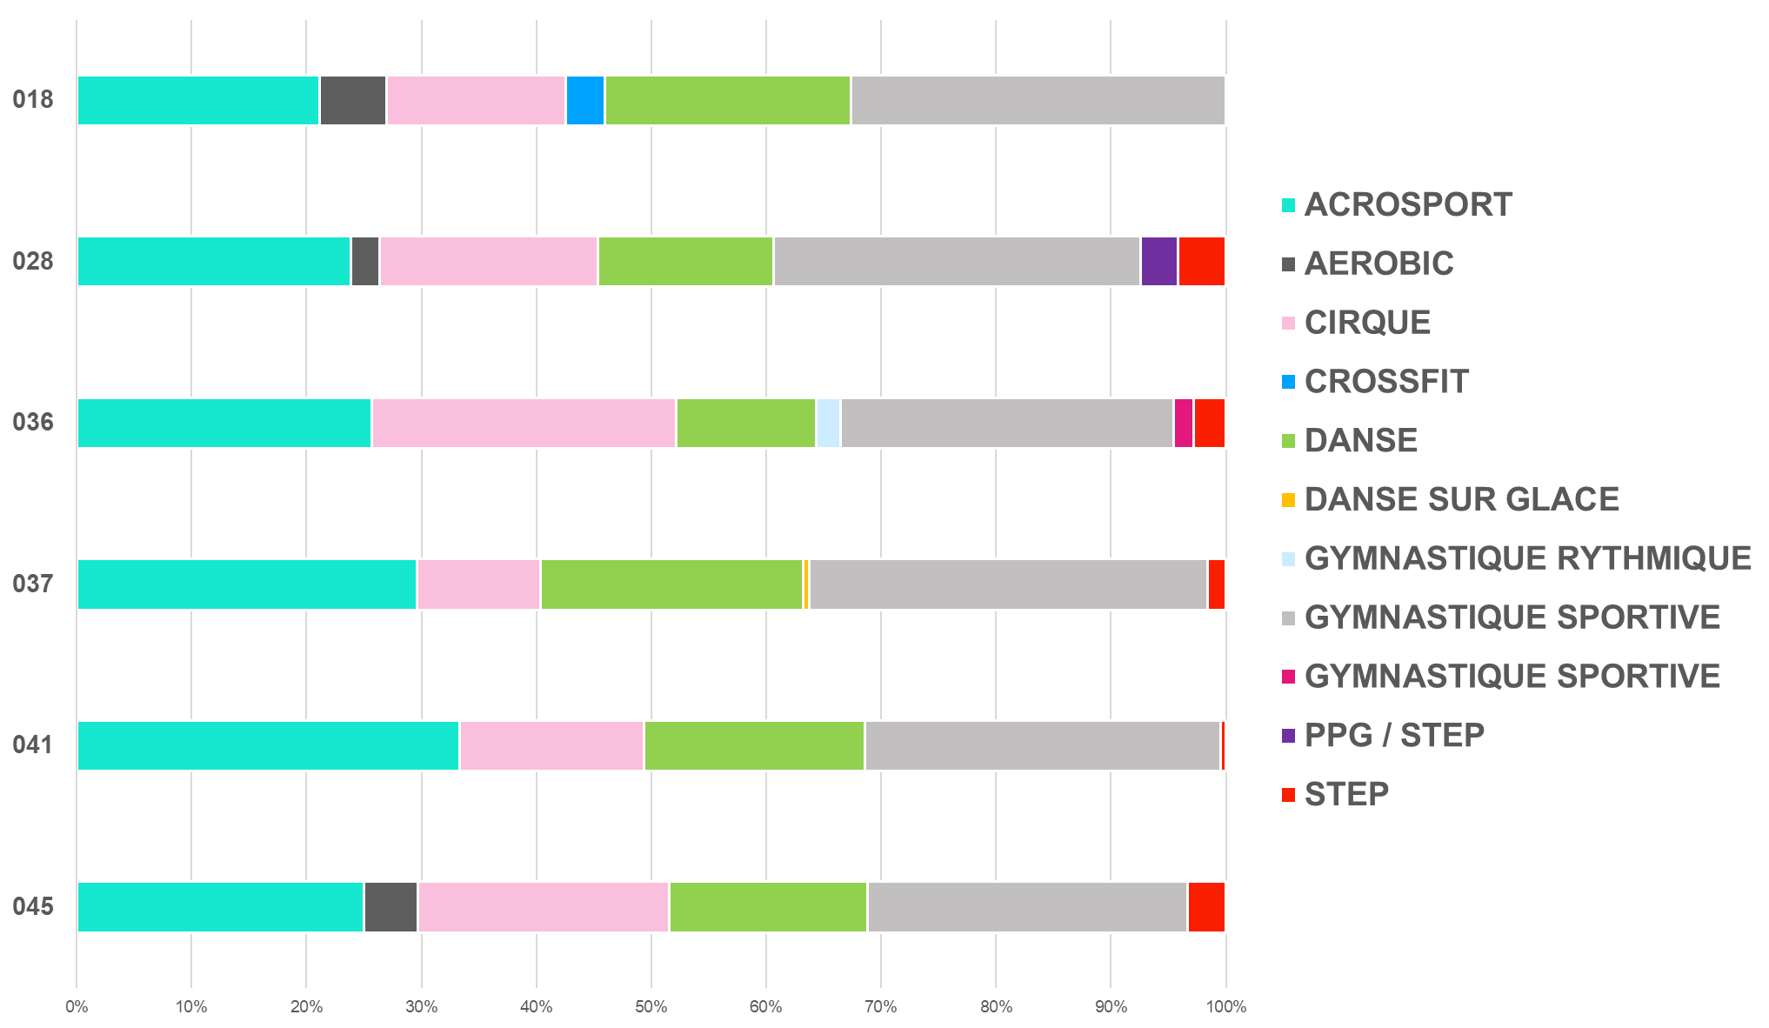
APSA PAR CHAMPS D’APPRENTISSAGE N°3
COL
2020-2021
Niveau départemental
Ventilation des APSAS programmées au niveau départemental
CHAMPS D’APPRENTISSAGE N°3

Slide 18
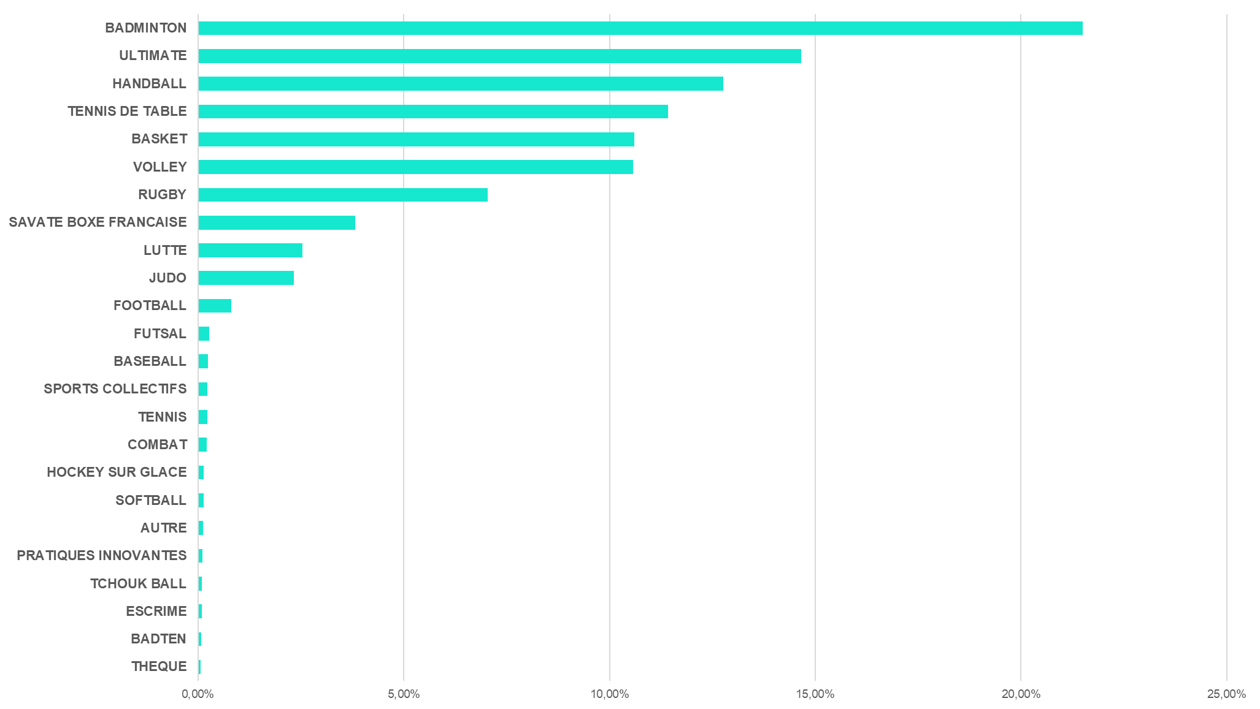
APSA PAR CHAMPS D’APPRENTISSAGE N°4
COL
2020-2021
Niveau académique
Ventilation des APSAS programmées au niveau académique
CHAMPS D’APPRENTISSAGE N°4

Slide 19
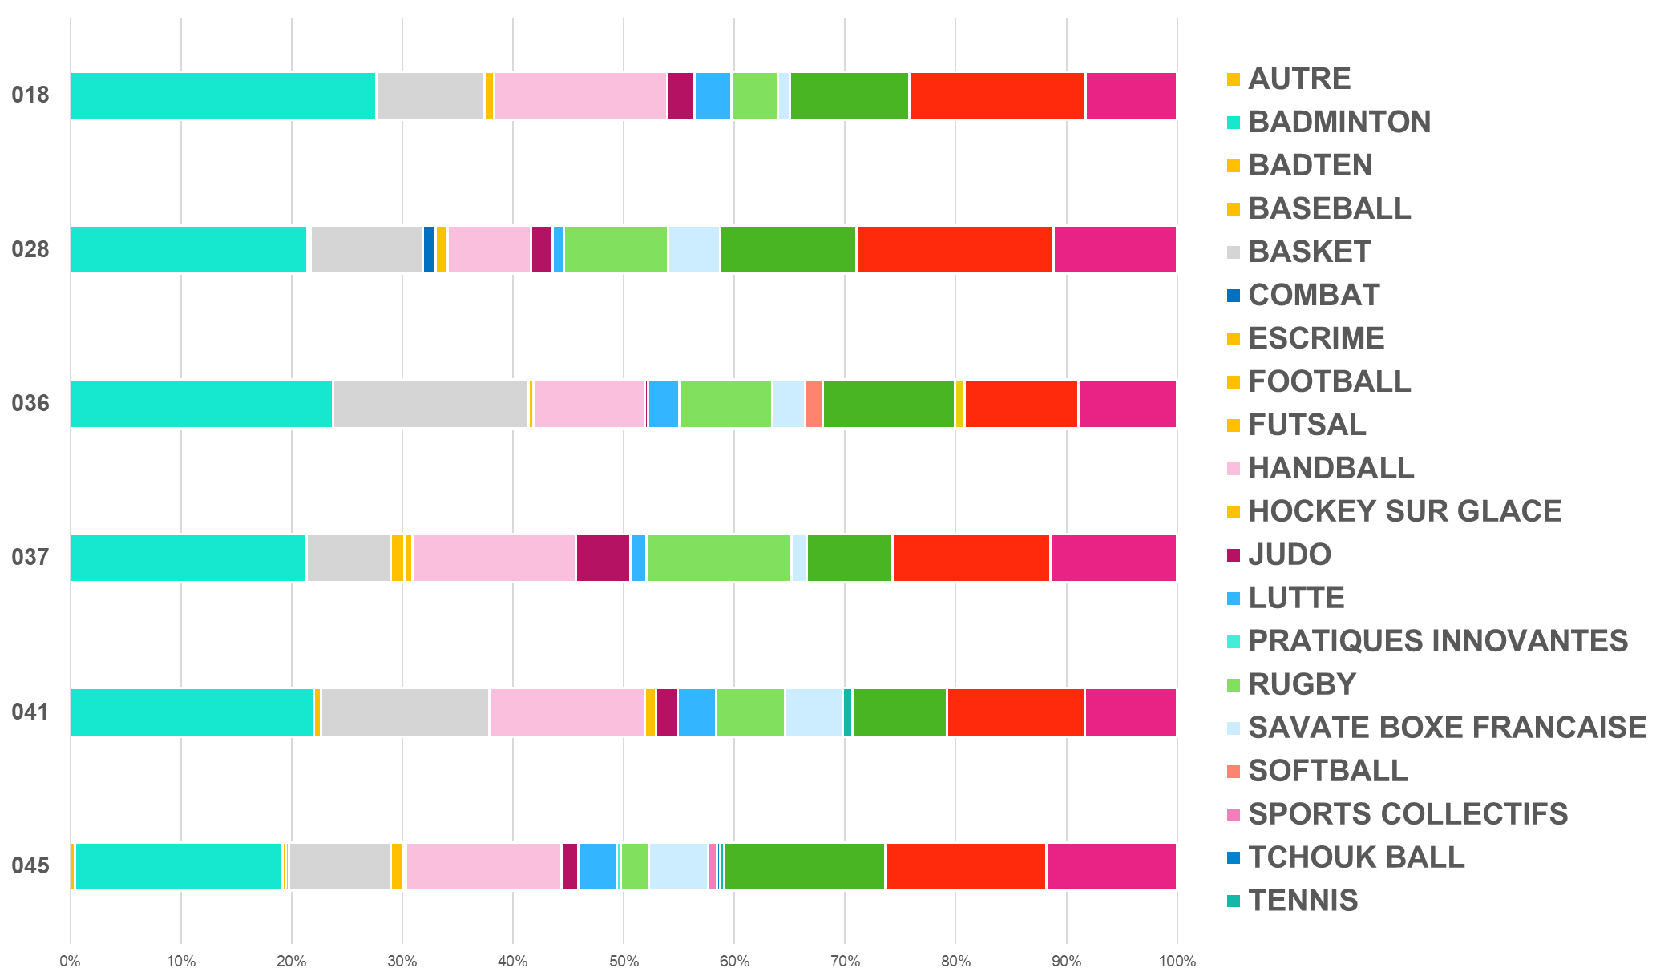
APSA PAR CHAMPS D’APPRENTISSAGE N°4
COL
2020-2021
Niveau départemental
Ventilation des APSAS programmées au niveau départemental
CHAMPS D’APPRENTISSAGE N°4

Slide 20
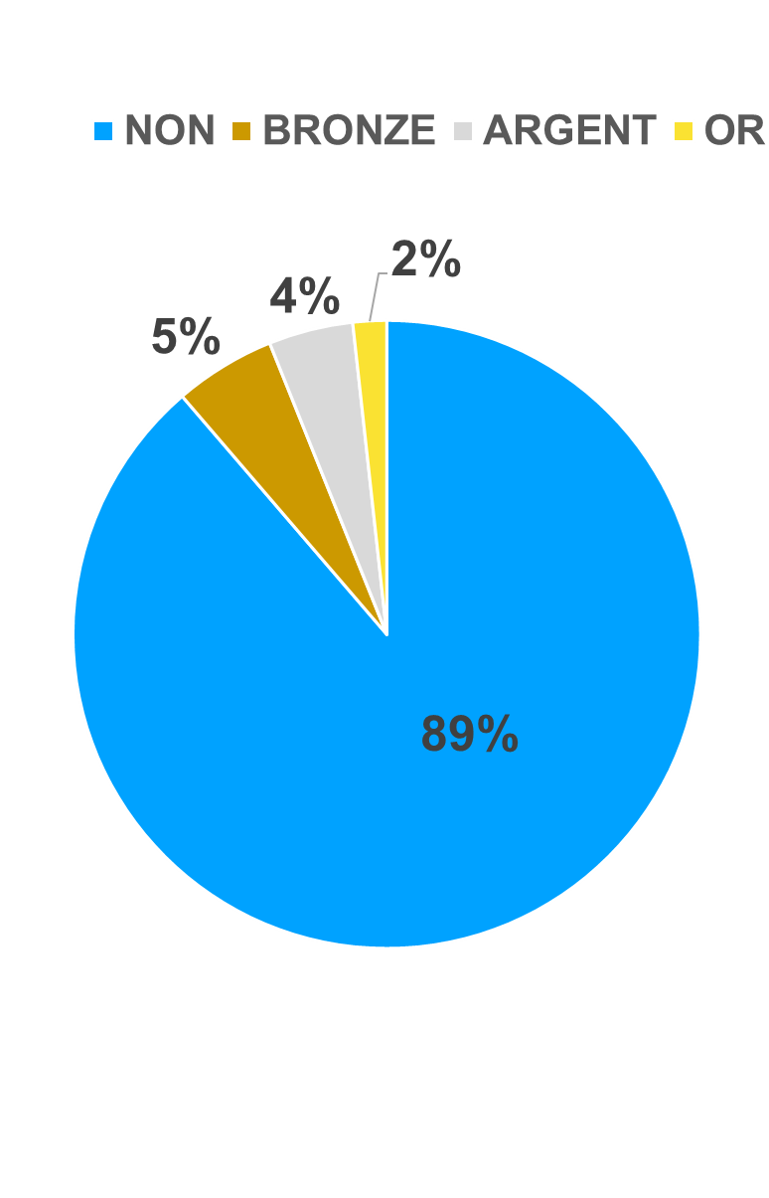
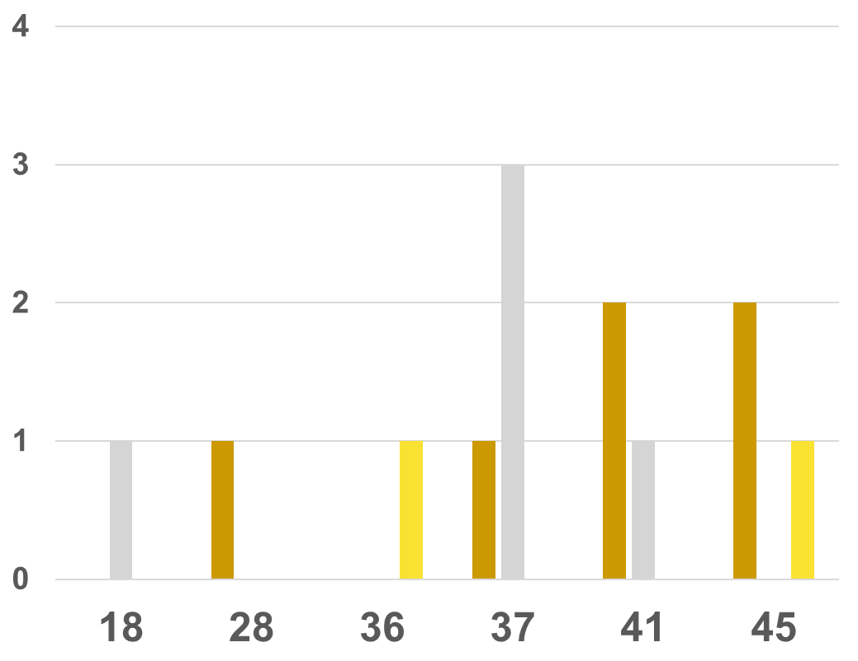
LABELS GÉNÉRATION 2024
COL
2020-2021
Niveau Académique et départemental
LABELS GENERATION 2024
NIVEAU ACADEMIQUE PUIS PAR DEPARTEMENT

Slide 21
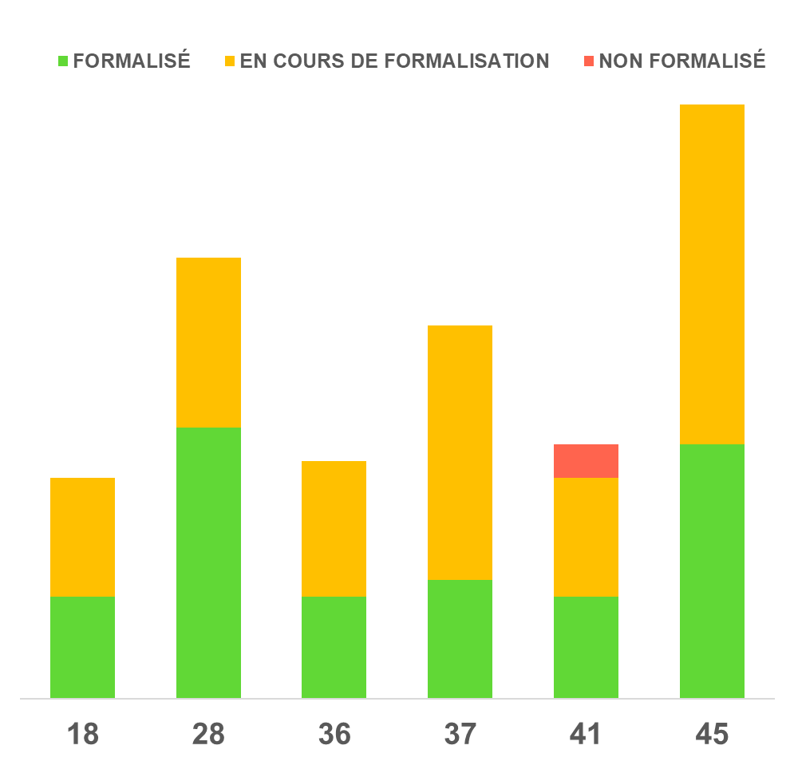
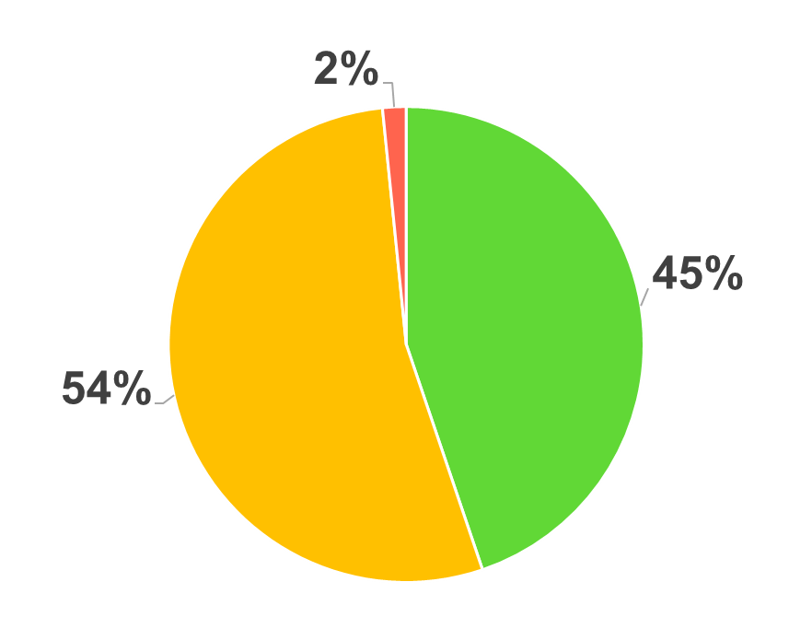
NIVEAU DE FORMALISATION PROJET EPS
COL
2020-2021
Niveau Académique et départemental
Formalisation des projets EPS
NIVEAU ACADEMIQUE PUIS PAR DEPARTEMENT

Slide 22
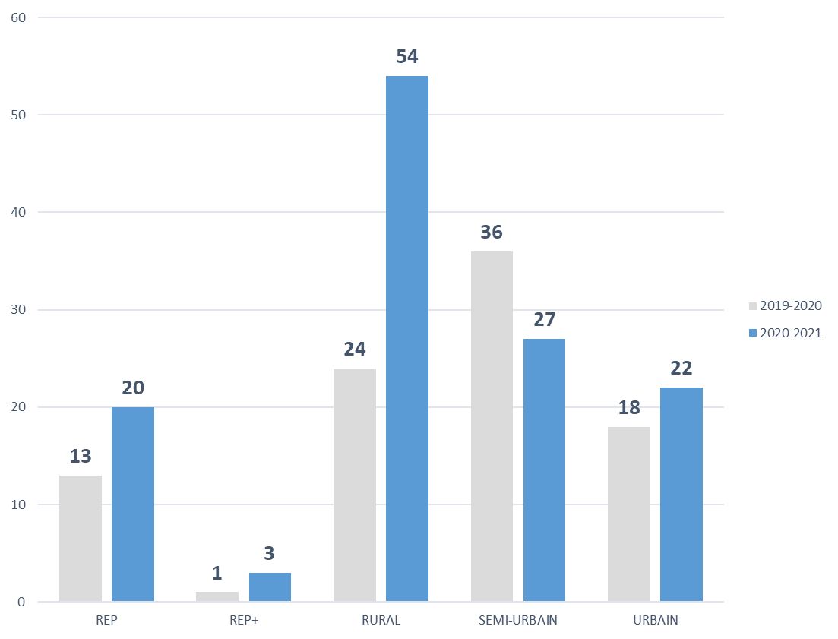
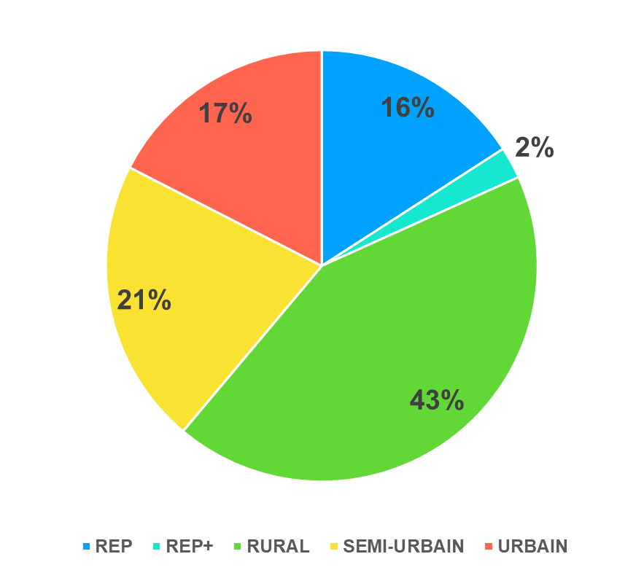
NIVEAU DE FORMALISATION PROJET EPS
COL
2020-2021
Niveau Académique et départemental
TYPE D’ETABLISSEMENTS AYANT REPONDU
2020-2021
Répartition 2021
92 collèges en 2019-2020 / 126 collèges en 2020-2021

